Slide 1







松原市・柏原市・
羽曳野市・藤井寺市 飲食店
ヘルシーメニュー
V.O.S.メニュー、プレV.O.S.の
ご紹介

Slide 2

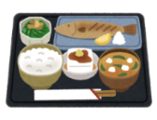
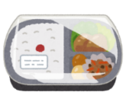






ボ ス
大阪府が定める野菜・油・塩の基準を満たす
主食とおかずを組み合わせたメニューです。
V.O.S.メニューってなに？
1食あたりの基準
例
Vegetable
野菜たっぷり
野菜 120 g以上
きのこ・海藻を含む。いもは含まない。
Oil適油
脂肪エネルギー比率 30 ％以下
セットメニューや定食
弁当
Salt
適塩
食塩相当量 3.0 g以下
丼ものや麺類等の単品
すべての基準を満たすメニュー
【V.O.S.メニュー】
いずれかの基準を満たすメニュー
【プレV.O.S.】
ロゴマーク
ロゴマーク
ロゴマークを目印に探してみてください！

Slide 3

V.O.S.メニュー
1食あたりの基準
Vegetable
野菜たっぷり
野菜 120ｇ以上
きのこ・海藻を含む。いもは含まない。
Oil
適油
脂肪エネルギー比率 30％以下
Salt
適塩
食塩相当量 3.0ｇ以下
ロゴマーク

Slide 4
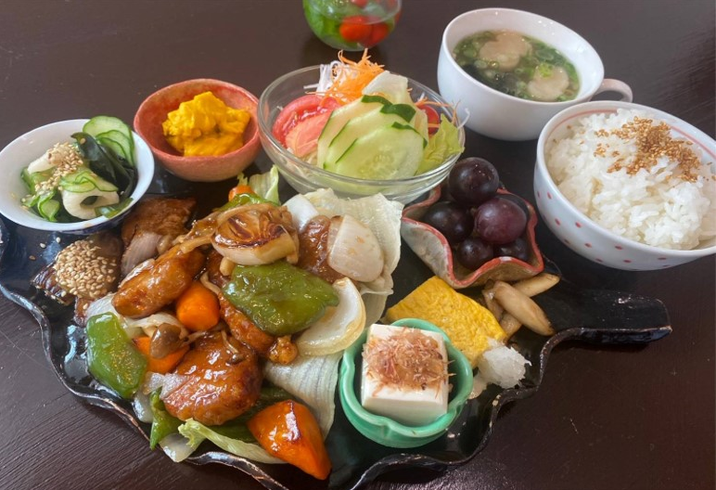

ボ ス
おいしい！ヘルシー！V.O.S.メニュー
旬の野菜たっぷり酢豚
農家の方が無農薬の新鮮な
お野菜とフルーツを届けて下さるので
旬のお野菜を安心して食べて頂けます。
食材や提供時の器は変更する場合があります。写真は一例です。
メニュー１食あたりの
野菜量 246 g
１日の目標量 350g以上
このメニューは、大阪府が定める野菜・油・塩の基準を満たす
「V.O.S.メニュー」 に承認されています。

Slide 6

プレV.O.S. 野菜たっぷり（V）
1食あたりの基準
Vegetable
野菜たっぷり
野菜 120ｇ以上
きのこ・海藻を含む。いもは含まない。
ロゴマーク

Slide 7
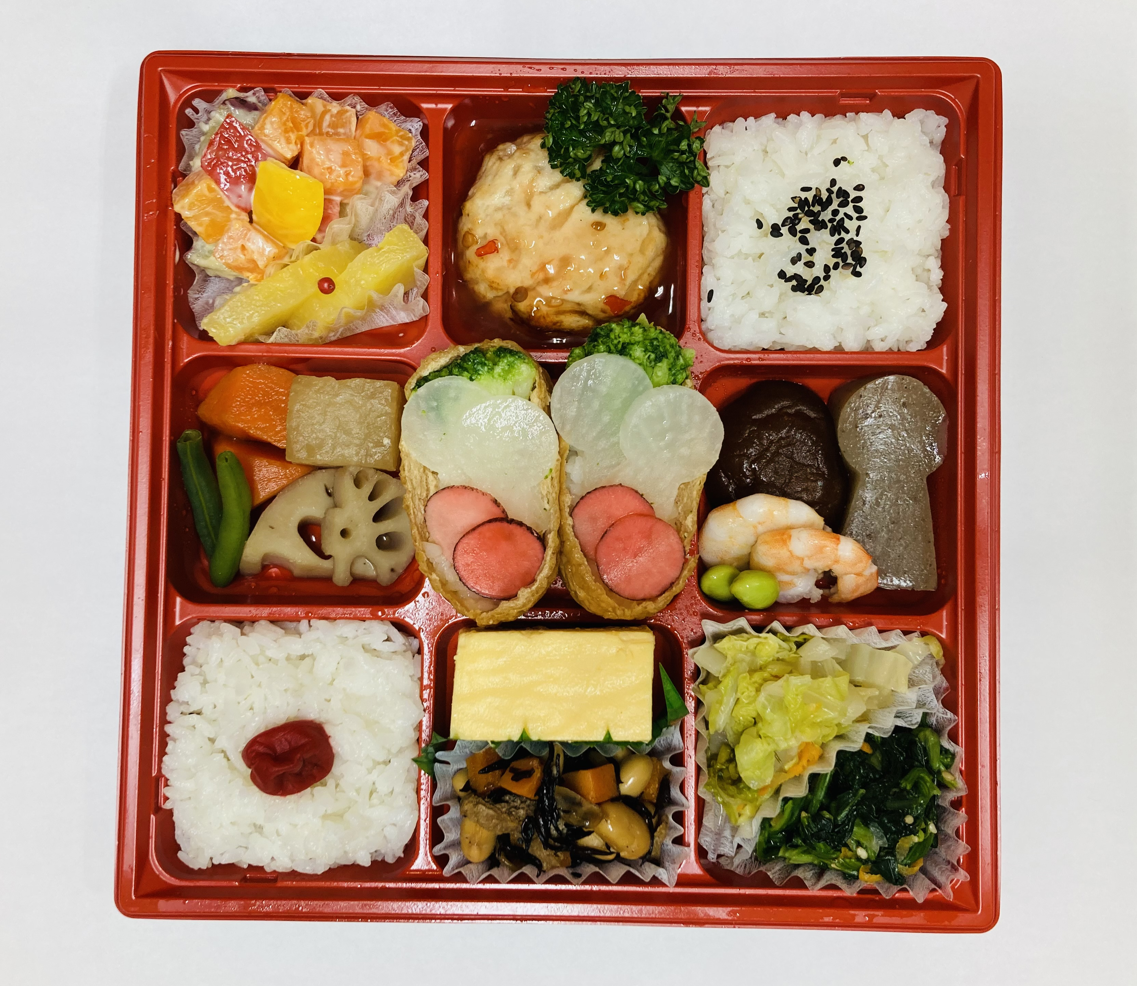

ボ ス
おいしい！ヘルシー！プレV.O.S.
ありがとう♥ランチセット
ありがとう♥ランチセット
献立は「ま・ご・は・や・さ・し・い」を基本に、
四季折々の自家農園の野菜を取り入れています。
羽曳野の古墳を模った食材
をぜひ探してみてください。
メニュー１食あたりの
野菜量 218 g
１日の目標量 350g以上
このメニューは、大阪府が定める野菜たっぷりの基準を満たす
「プレV.O.S.」 に承認されています。

Slide 9
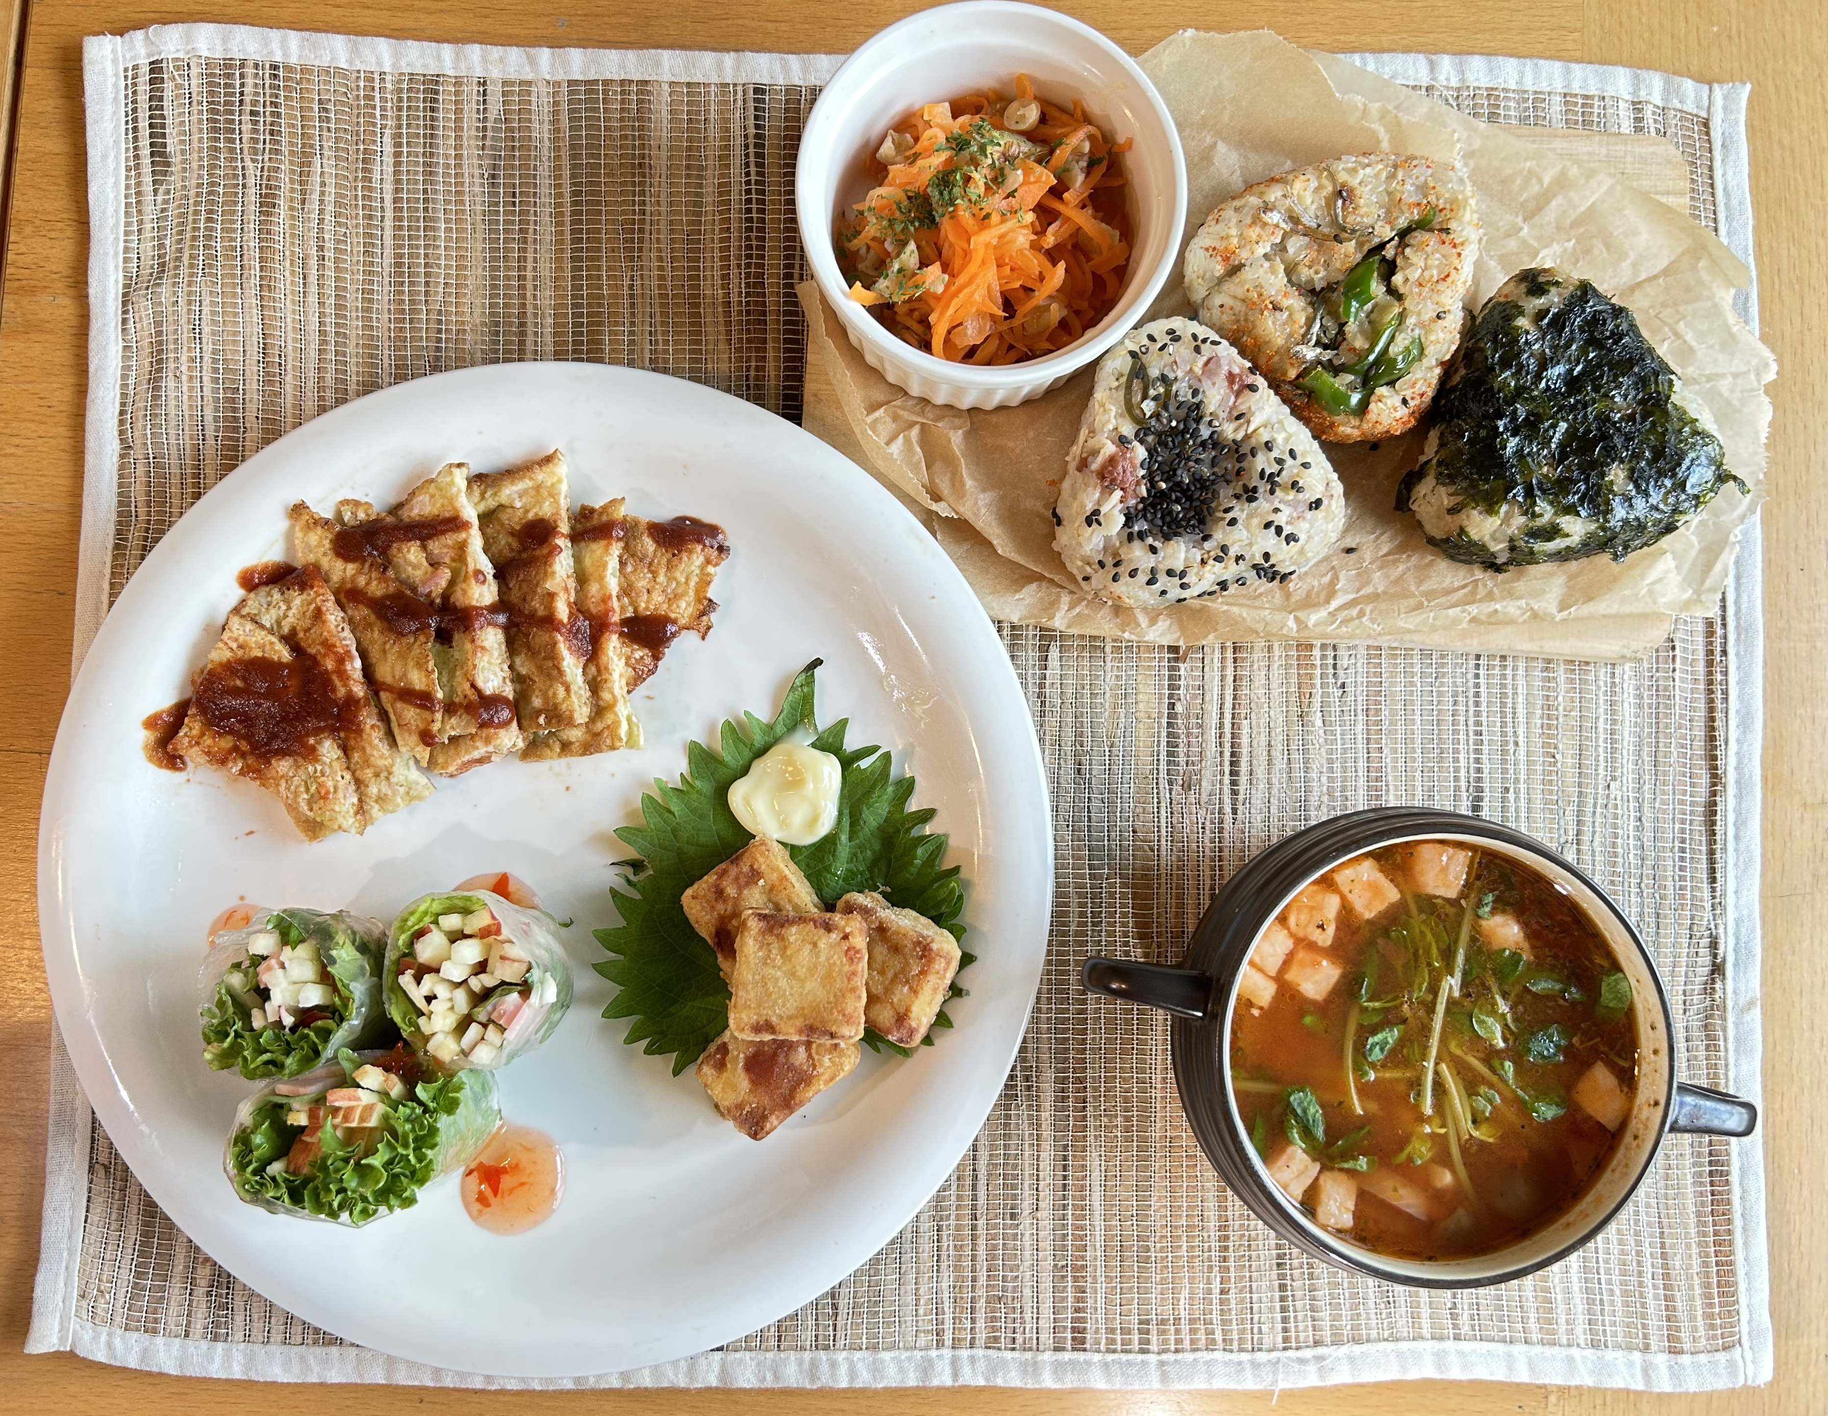
ボ ス
おいしい！ヘルシー！プレV.O.S.
道明寺粉とオートミールの
もっちり３色おにぎりのヘルシーランチ
道明寺粉とオートミールで
もっちりとした食べ応えのある
おにぎりで満足感のあるランチです。
スープも具だくさんで
ヘルシーでもしっかり満腹します。
メニュー１食あたりの
野菜量 157 g
１日の目標量 350g以上
このメニューは、大阪府が定める野菜たっぷりの基準を満たす
「プレV.O.S.」 に承認されています。

Slide 10
